Slide 1
ФОНК ПЛАТФОРМЕР
Выполнил ученик 2го курса Синицин Николай

Slide 2

Моя программа – это игра платформер, которая по мимо мемного визуала может предоставить такое же звуковое сопровождение.
Использованные модули: Pygame – основа, отвечающая практически за все
Mixer –отвечает за воспроизведение музыки
Pickle, os и path отвечают за загрузку уровня, лежащего в виде файла в корневой папке проекта

Slide 3
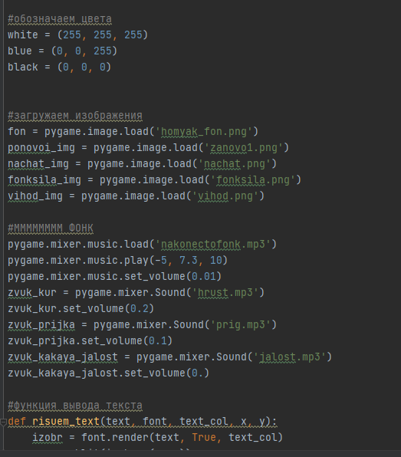
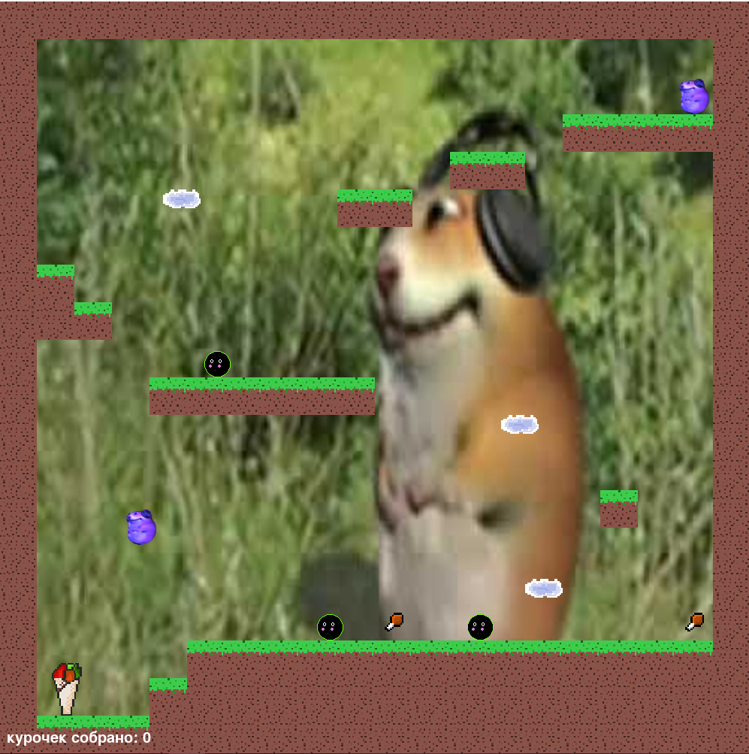

Slide 4
Спасибо за внимание!

